Slide 1
BİLGİ GÜVENLİĞİ DERSİ 5. HAFTA
RASTSAL SAYI ÜRETEÇLERİ

Slide 2
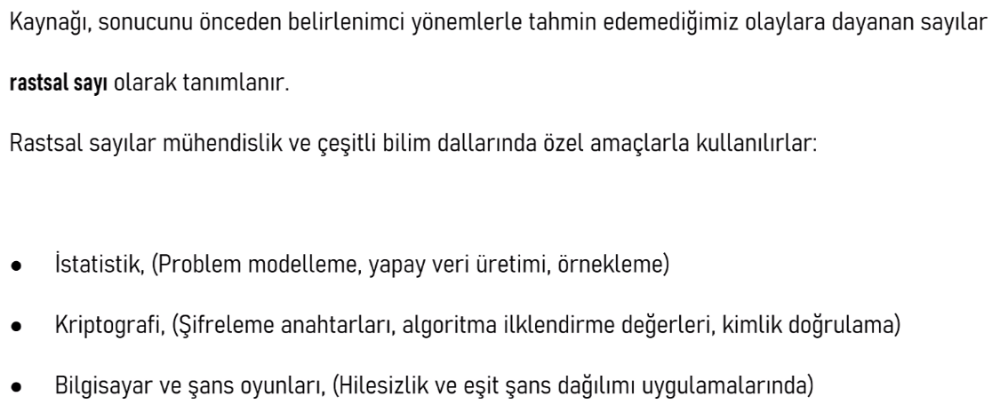
Rastsal Sayı

Slide 3
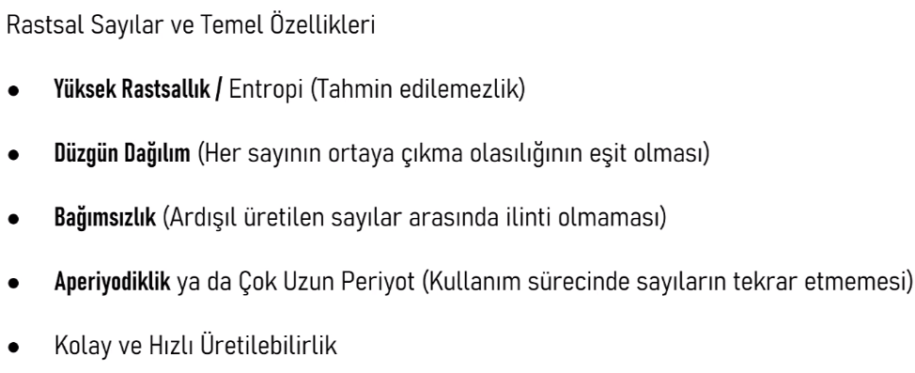

Slide 4
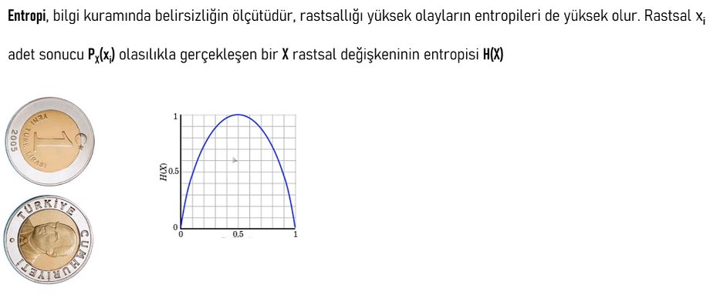

Slide 5
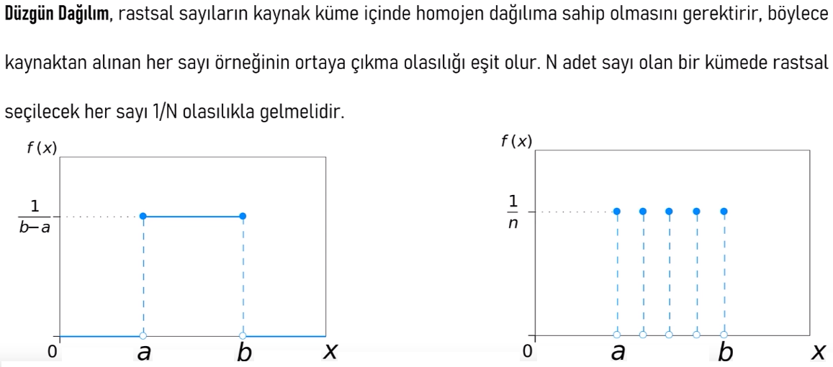

Slide 6
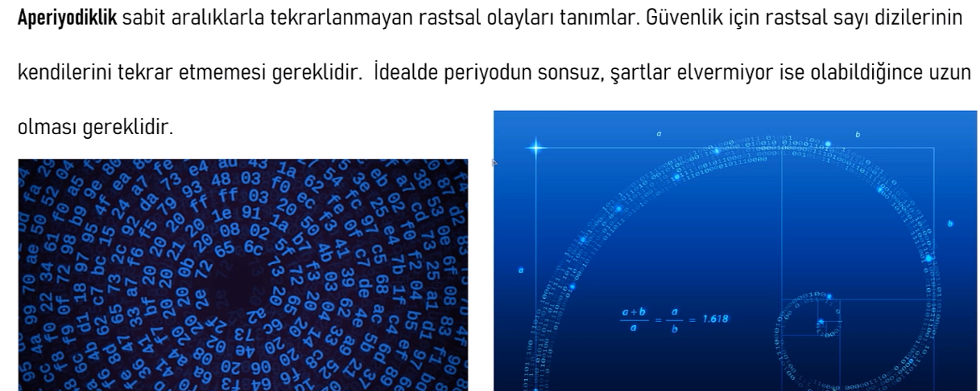

Slide 7
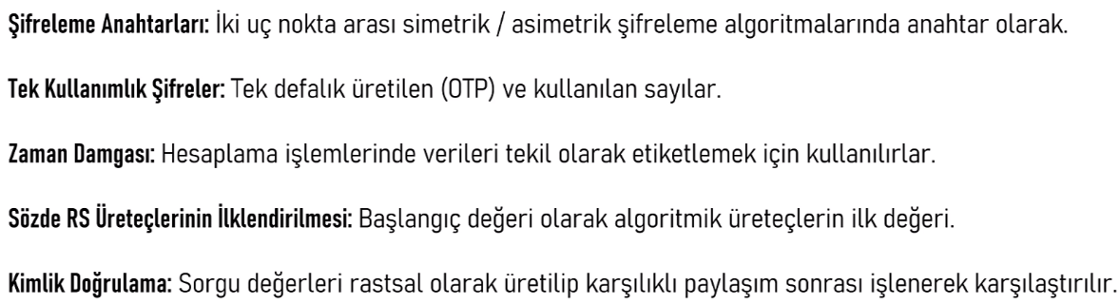
Kriptografide Rastsal Sayıların Kullanım Alanları

Slide 8
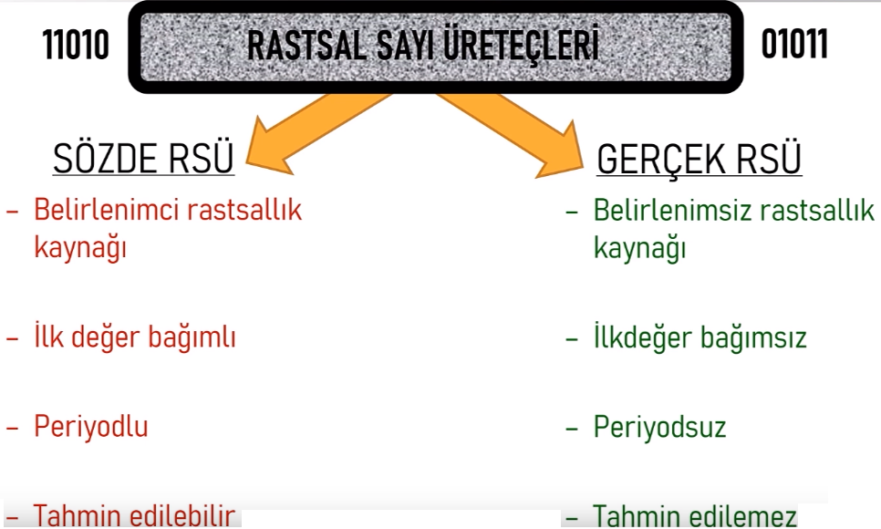
Rastsal Sayı Üreteçleri ve Türleri

Slide 9
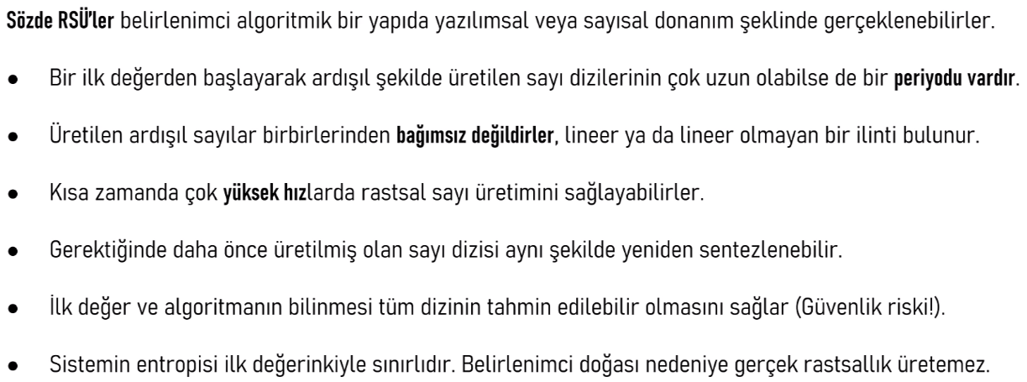
SÖZDE RSÜ

Slide 10
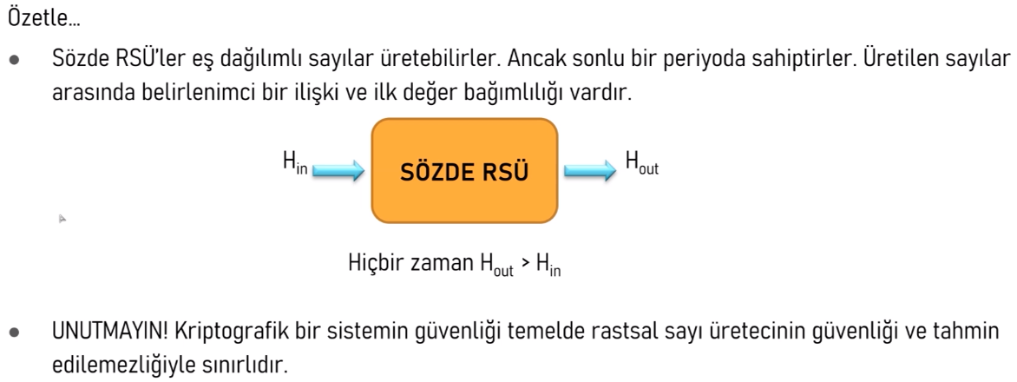

Slide 11
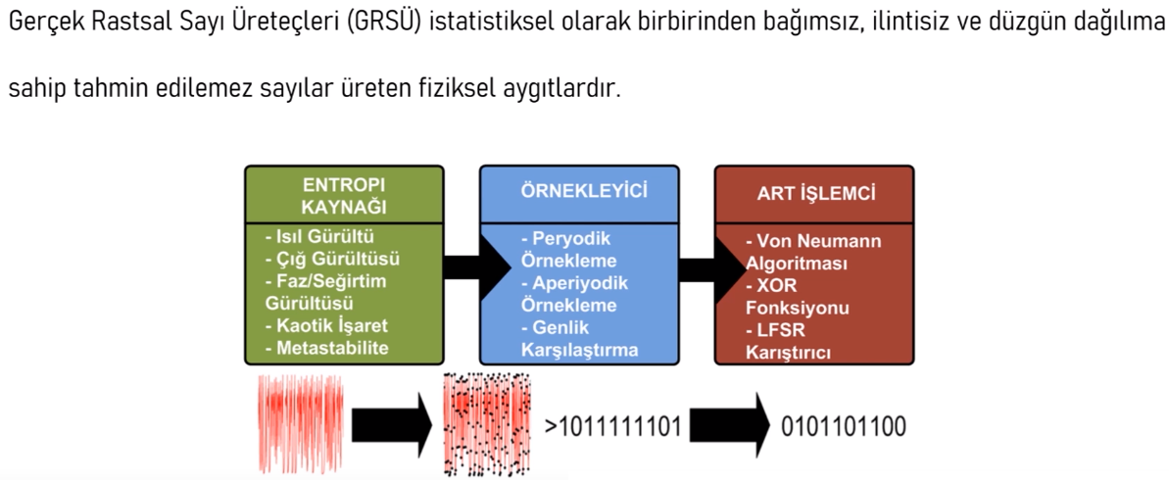
Gerçek Rastsal Sayı Üreteçleri (GRSÜ)

Slide 12
ART İŞLEMCİ
Kriptografide "art işlemci" terimi genellikle "artmetik işlemci" olarak geçer. Artmetik işlemciler, özellikle sayısal işlemler yapmak için optimize edilmiş mikroişlemci türleridir.

Slide 13
ART İŞLEMCİ
Artmetik işlemciler, özellikle büyük sayılar üzerinde hızlı matematiksel işlemler yapabilme yetenekleriyle ön plana çıkar. Kriptografide, genellikle büyük asal sayılar, modüler aritmetik ve hızlı çarpma işlemleri gibi matematiksel operasyonlar kullanılır.

Slide 14
ART İŞLEMCİ
Artmetik işlemciler, bu tür matematiksel operasyonları optimize etmek için özel olarak tasarlanmıştır. Örneğin, hızlı modüler aritmetik işlemleri için artmetik işlemcilerde modüler çarpma ve modüler toplama gibi özel işlem birimleri bulunabilir. Bu, kriptografik işlemlerin daha hızlı ve verimli bir şekilde gerçekleştirilmesini sağlar.

Slide 15
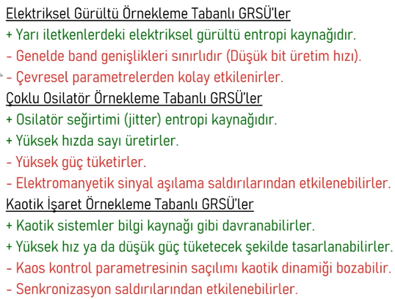

Slide 16
Osilatör
Osilatör, belirli bir frekans veya periyotta tekrarlanan sinyaller üreten bir elektronik devredir. Genellikle bir kristal, rezonatör veya RC devresi kullanılarak gerçekleştirilir. Osilatörler, birçok elektronik cihazda temel bir bileşen olarak kullanılır ve dijital sistemlerde zamanlama kaynağı olarak da işlev görürler.

Slide 17
Jitter
Jitter ise zamanlamada rastgele ve istenmeyen dalgalanmalardır. Özellikle dijital iletişim sistemlerinde veya zamanlama hassasiyeti gerektiren uygulamalarda önemlidir. Jitter, sinyalin beklenen zamansal davranışından sapmaları ifade eder. Bu sapmalar, sinyalin anlık frekansındaki değişiklikler, zamanlama hataları veya sinyalin dalgalanması şeklinde ortaya çıkabilir.

Slide 18
Osilatör ve Jitter İlişkisi
Osilatörlerin ve jitter'ın ilişkisi, osilatörün istikrarlı bir zaman temelini sağlaması gerektiğinde önemlidir. Eğer bir sistemde kullanılan osilatörde jitter varsa, bu istenmeyen zamanlama sapmalarına neden olabilir ve sistem performansını olumsuz etkileyebilir. Bu nedenle, özellikle yüksek hassasiyet gerektiren uygulamalarda, düşük jitter'lı ve istikrarlı osilatörlerin kullanılması önemlidir. Bu, iletişim sistemlerinde veri iletim hızını artırabilir, dijital sistemlerin güvenilirliğini artırabilir ve zamanlama doğruluğunu sağlayabilir.

Slide 19
ÖZET FONKSİYONLARI
Kriptografide özet fonksiyonları, veri bütünlüğünü sağlamak için kullanılan matematiksel fonksiyonlardır. Bu fonksiyonlar, herhangi bir boyuttaki veri kümesini sabit uzunlukta bir "özet" veya "hash" değerine dönüştürür. Bu özet değerleri, orijinal verinin değişmediğini doğrulamak için kullanılır. Özet fonksiyonlarının temel amacı, veri bütünlüğünü kontrol etmek ve veri değişikliklerini tespit etmektir.

Slide 20
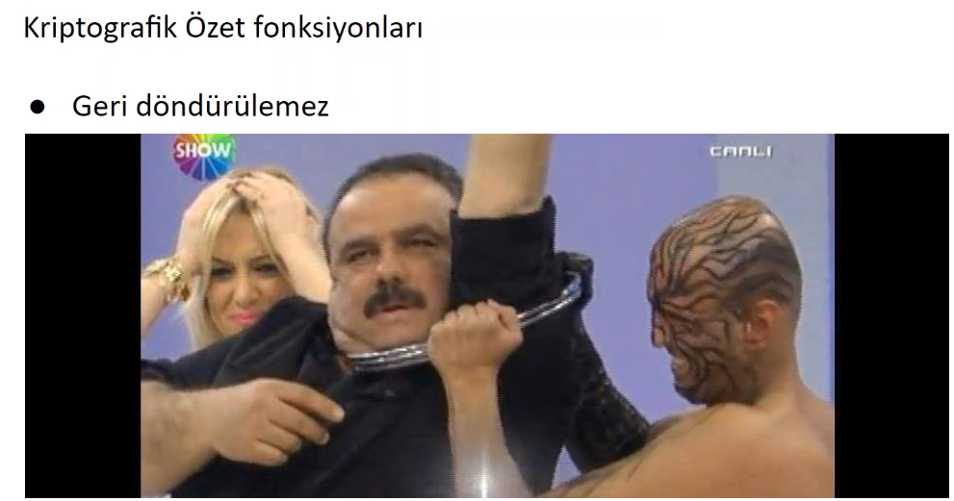
Kriptografik Özet Fonksiyonlarının Özellikleri

Slide 21
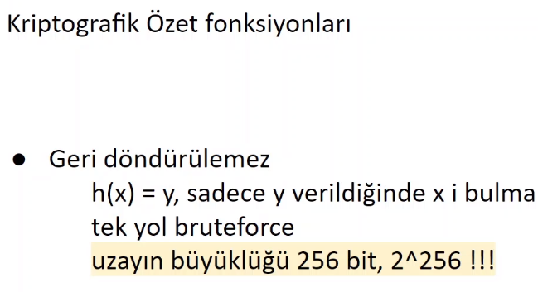

Slide 22
Zayıf Çakışma Dayanıklılığı
Zayıf Çakışma Dayanıklılığı: Bir özet fonksiyonu, zayıf çakışma dayanıklı ise, bu demektir ki farklı girdi verileri (mesela farklı metinler veya dosyalar) için aynı özet değerinin oluşma olasılığı düşüktür. Yani, bir saldırganın iki farklı veri girdisi için aynı özet değerini bulması kolay değildir.

Slide 23
Güçlü Çakışma Dayanıklılığı
Güçlü Çakışma Dayanıklılığı: Bir özet fonksiyonu, güçlü çakışma dayanıklı ise, bu demektir ki aynı özet değerine sahip iki farklı girdi bulmak çok zordur. Yani, bir saldırganın özel bir çaba harcamadan aynı özet değerine sahip iki farklı girdi bulması neredeyse imkansızdır.

Slide 24
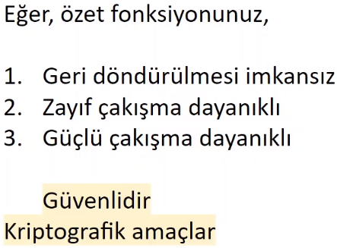

Slide 25
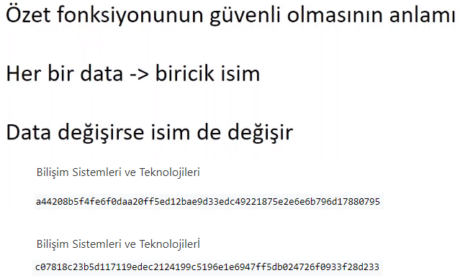

Slide 26
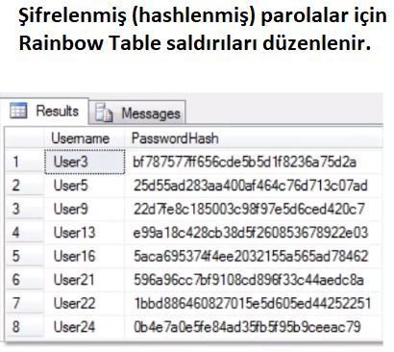

Slide 27
Brute Force saldırısı ile Rainbow saldırısı arasındaki fark nedir?

Slide 28
Brute Force saldırısı, saldırganın herhangi bir ön bilgi sahibi olmadan en çok kullanılan şifre ve kombinasyonları bir araya getirip hepsini tek tek denediği saldırı türüdür. Özellikle zayıf parolalar da etkili bir yöntemdir.
Rainbow saldırısı ise, hash değerleri alınmış şifrelerin hash değerleri üzerinden yapılan bir saldırıdır. Parolaların kendisi ile değil, onların hash değerleri ile bir sınama yapar.

Slide 29
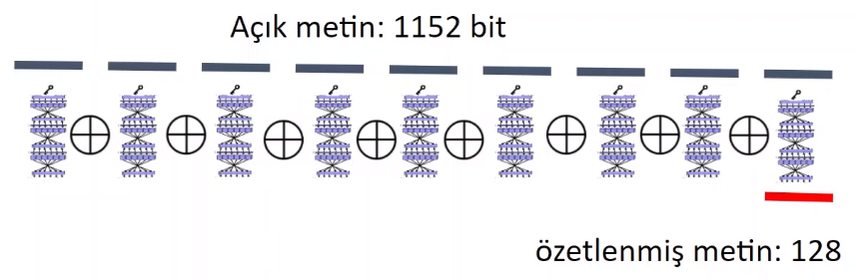
Özet Fonksiyonları Çalışma Yapısı

Slide 30
Özet Fonksiyonları Çalışma Yapısı
Özet fonksiyonları, veriyi bloklara böler ve ilk bloğu Initial Vector (IV) olarak tanımlayıp buna bir anahtarlama işlemi uygular. Yani 128 bitlik bir anahtar ile veriyi şifreler. İlk şifrelenen çıktı değeri sonraki blok ile XOR işlemine girer ve bu böyle devam eder.

